Slide 1

MÉTODOS DE BUSCA
em Inteligência Artificial
por Gabriel Machado Orling

Slide 2

O que são os métodos de busca?
Para que servem os métodos?
Categorias de métodos de busca
Problema do Labirinto
TÓPICOS DE ABORDAGEM

Slide 3
O QUE SÃO OS MÉTODOS DE BUSCA?
PARA QUE SERVEM OS MÉTODOS?
Métodos de busca são algoritmos para encontrar soluções em espaços de estados. Eles resolvem problemas explorando caminhos. Imagine buscar o caminho mais curto no Google Maps. Isso é um exemplo prático de busca.
Os métodos de busca em IA servem para ajudar a inteligência artificial a encontrar soluções para problemas. Eles exploram diferentes possibilidades, como caminhos ou decisões, até chegar ao objetivo, sendo usados em coisas como jogos, navegação, planejamento e otimização.

Slide 4

CATEGORIAS
DE MÉTODOS DE BUSCA
1
BUSCA INFORMADA (HEURÍSTICA)
PROFUNDIDADE
LARGURA OU AMPLITUDE
2
BUSCA NÃO INFORMADA (CEGA)
SUBIDA DE ENCOSTA
GULOSA
A*

Slide 5

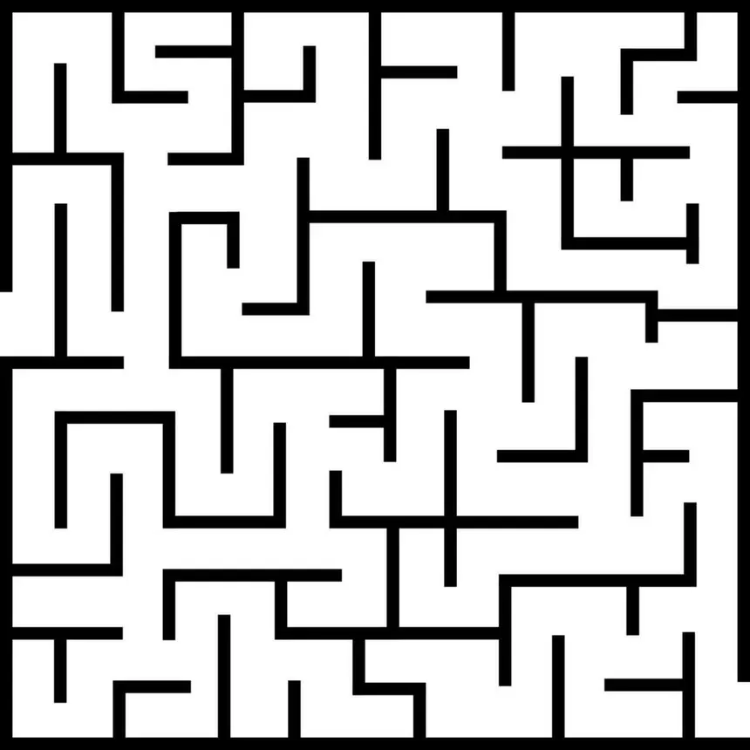
PROBLEMA DO LABIRINTO
O Jogo do Labirinto é uma matriz NxM, onde são sorteadas duas peças: a peça que representa o portal de entrada no labirinto e a peça que representa o portal de saída no labirinto. A Entrada é o portal em que um personagem qualquer inicia no labirinto e precisa se movimentar até a Saída. O foco aqui, é chegar na Saída pelo menor número de movimentos (células). Entretanto, não pode ser nas diagonais.

Slide 6
PARA O CÓDIGO —-->
fim da apresentação

